Slide 1
La tastiera

Slide 2
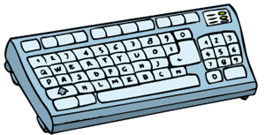
A cosa serve la tastiera?
A scrivere le parole e i numeri
A dare i comandi al computer

Slide 3
Tasti
LETTERE (maiuscole e minuscole)

Slide 4
a
A

Slide 5
Tasti
LETTERE (maiuscole e minuscole)
NUMERI

Slide 6
1 2 3 4 5

Slide 7
Tasti
LETTERE (maiuscole e minuscole)
NUMERI
SPAZIO

Slide 8
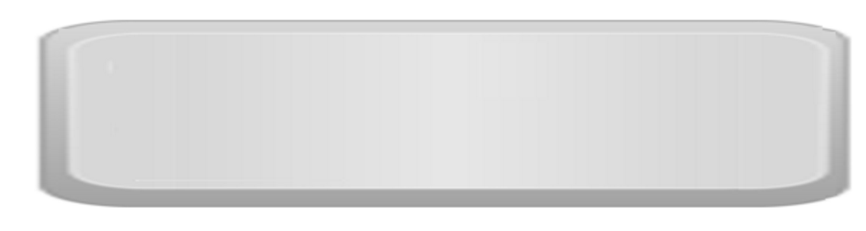
La barra SPAZIATRICE
Serve a…
lasciare lo spazio

Slide 9
Tasti
LETTERE (maiuscole e minuscole)
NUMERI
SPAZIO
CANCELLA

Slide 10
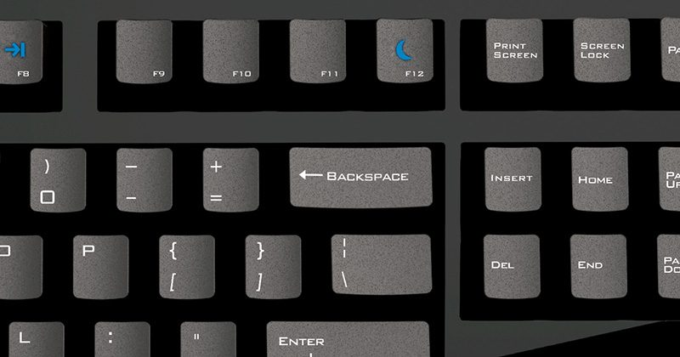
Il tasto CANCELLA

Slide 11
Tasti
LETTERE (maiuscole e minuscole)
NUMERI
SPAZIO
CANCELLA
INVIO

Slide 12
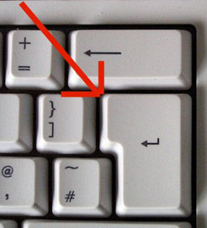
Il tasto INVIO
Serve a…
andare a capo =
andare sulla riga di sotto

Slide 13
Come fare le LETTERE MAIUSCOLE
Tasto SHIFT + lettera
Tasto CAPS LOCK (luce accesa)

Slide 14
AAA BBB CCC DDD EEE
aaa bbb ccc ddd eee
AAA bbb CCC ddd EEE
Ogni Parola In Questa Frase Ha La Lettera Iniziale Maiuscola
Il computer serve per lavorare scrivere informarsi fare calcoli ascoltare musica e giocare
SCRITTA IN LETTERE MAIUSCOLE
scritta in lettere minuscole e anche dei numeri: 1 2 3 4 5 6 7 8 9 10
Mi chiamo ... e sono nato in ...

Slide 15
